Slide 2
ΦΥΣΙΚΗ 86Υ011
Εμμανουήλ Πρωτονοτάριος
19^{ο} Μάθημα

Slide 3
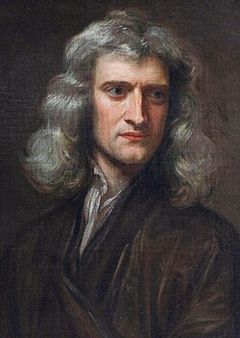
Ο Νόμος της Παγκόσμιας Έλξης
“After dinner, the weather being warm, we went into the garden and drank thea, under the shade of some apple trees, only he and myself. Amidst other discourse, he told me, he was just in the same situation, as when formerly, the notion of gravitation came into his mind. It was occasion’d by the fall of an apple, as he sat in a contemplative mood.
why should it not go sideways, or upwards? but constantly to the earths centre? assuredly, the reason is, that the earth draws it. there must be a drawing power in matter. & the sum of the drawing power in the matter of the earth must be in the earths center, not in any side of the earth. Therefore, dos this apple fall perpendicularly, or toward the center. if matter thus draws matter; it must be in proportion of its quantity. Therefore, the apple draws the earth, as well as the earth draws the apple.”
1642 - 1727
Memoirs of Sir Isaac Newton’s Life
written by William Stukeley (1752)
Notes:
Contemplative mood: in deep thought or reflection
Αυτό λέγεται ότι έγινε το 1666.

Slide 4
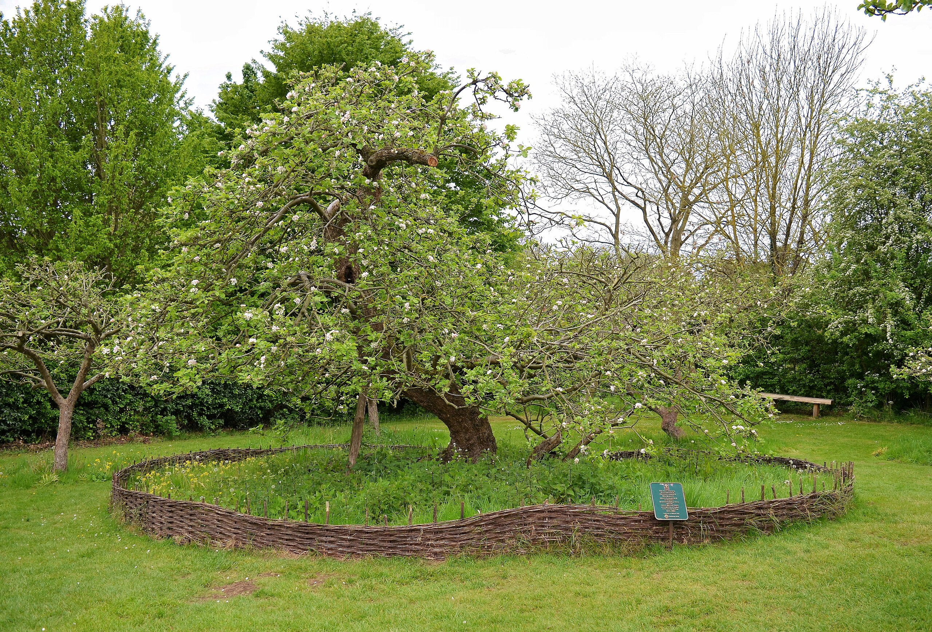
Ο Νόμος της Παγκόσμιας Έλξης
1642 - 1727
The Gravity Tree
Το πραγματικό δέντρο έπεσε το 1820 αλλά από τον κορμό του βλάστησε το καινούριο που διατηρείται ακόμα.
(Woolsthorpe Manor)

Slide 5
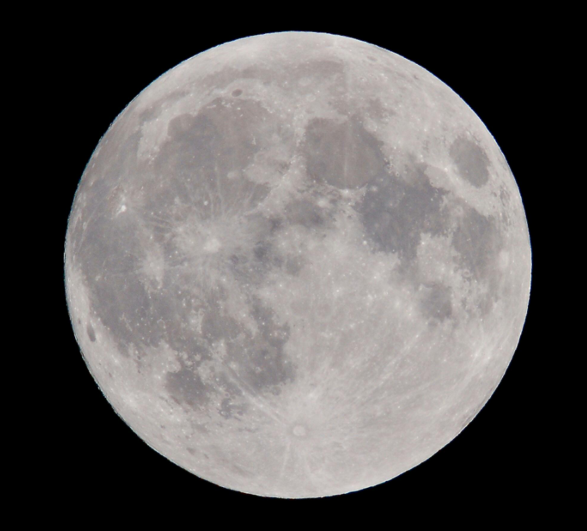
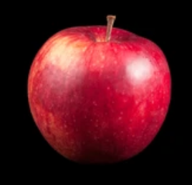
Ο Νόμος της Παγκόσμιας Έλξης
Αναρωτήθηκε, μέχρι πόσο μακριά μπορεί να εκτείνεται η επίδραση αυτής της δύναμης από τη Γη?
Ένας Νόμος Παγκόσμιος
Αφορά όλα τα σώματα, όλες τις μάζες, όπου και να βρίσκονται, στη Γη ή στο Διάστημα.
Ο Νεύτων αντιλήφθηκε ότι η κίνηση που κάνει ένα μήλο όταν πέφτει και η Σελήνη γύρω από τη Γη
έχουν την ίδια αιτία.
Με απλά λόγια: και τα δύο πέφτουν προς τη Γη.

Slide 6
Ο Νόμος της Παγκόσμιας Έλξης
Ένα μήλο που αφήνουμε ακίνητο, θα έπρεπε να παραμείνει ακίνητο
Αν του προσδώσουμε οριζόντια ταχύτητα, θα μεταβληθεί το διάνυσμα της ταχύτητας
όμως αυτό κινείται
προς το κέντρο της Γης
Το μήλο επιταχύνεται άρα του ασκείται ΔΥΝΑΜΗ

Slide 7
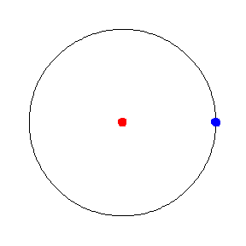
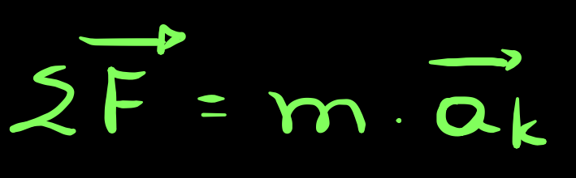
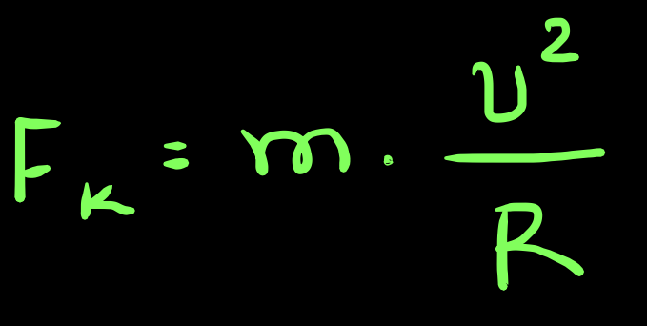
Ο Νόμος της Παγκόσμιας Έλξης
Ένα σώμα που κάνει κυκλική κίνηση,
δεν εκτελεί μία «φυσική κίνηση».
Για να πραγματοποιηθεί η κυκλική κίνηση, πρέπει συνεχώς να του ασκείται δύναμη, που διαρκώς στρίβει το διάνυσμα της ταχύτητας.
Επομένως ένα σώμα που εκτελεί κυκλική κίνηση συνεχώς δέχεται ΔΥΝΑΜΗ.
Η συνισταμένη των δυνάμεων είναι η κεντρομόλος:

Slide 8
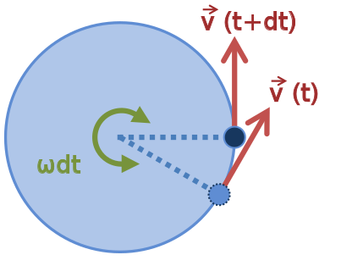
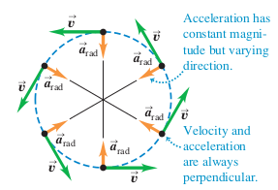
Ο Νόμος της Παγκόσμιας Έλξης
Ένα σώμα που κάνει κυκλική κίνηση,
δεν εκτελεί μία «φυσική κίνηση».
Για να πραγματοποιηθεί η κυκλική κίνηση, πρέπει συνεχώς να του ασκείται δύναμη, που διαρκώς στρίβει το διάνυσμα της ταχύτητας.
Επομένως ένα σώμα που εκτελεί κυκλική κίνηση συνεχώς δέχεται δύναμη.

Slide 9
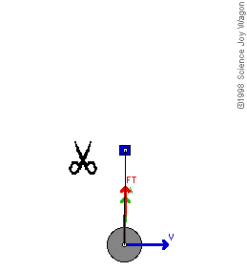
Ο Νόμος της Παγκόσμιας Έλξης
Τι θα συμβεί εάν ξαφνικά μηδενιστεί η «Κεντρομόλος Δύναμη»?
Το αντικείμενο θα κινηθεί με την γραμμική ταχύτητα που έχει εκείνη τη στιγμή πραγματοποιώντας Ε.Ο.Κ. εφόσον η συνισταμένη θα είναι μηδέν.

Slide 10
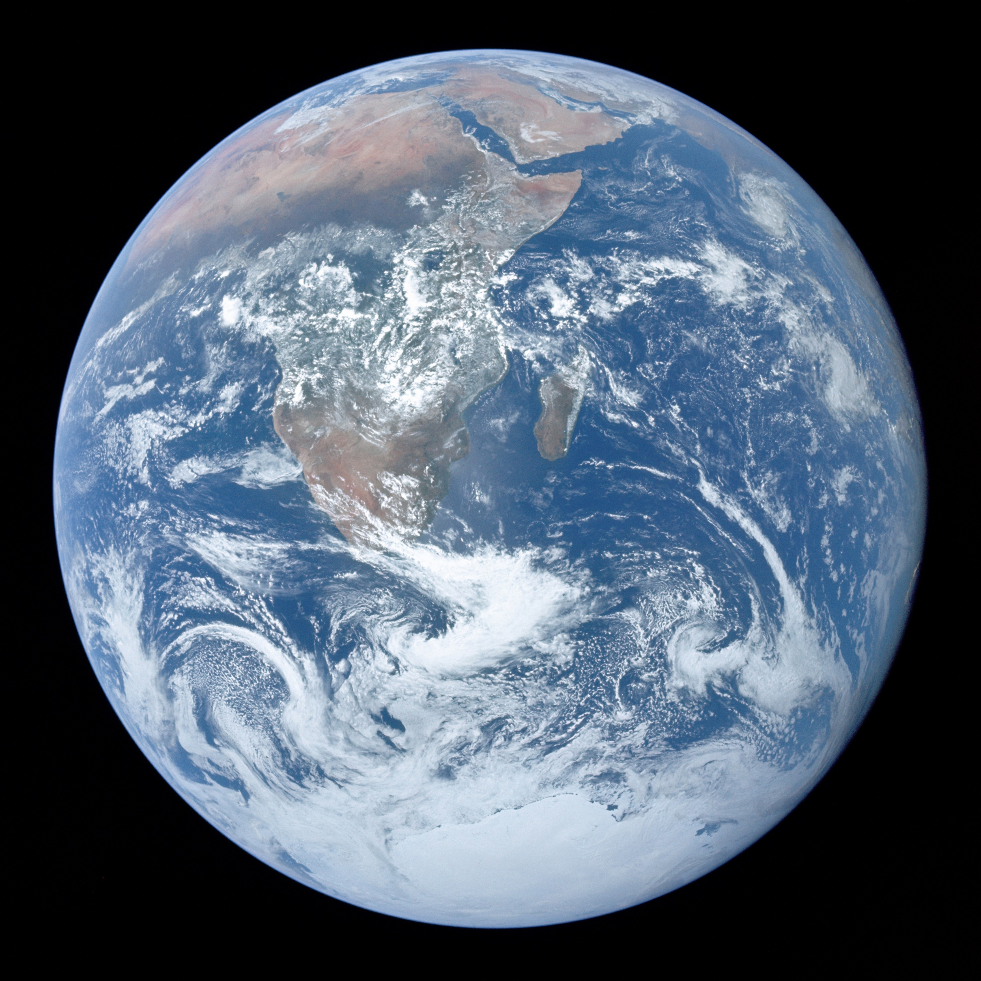









Ο Νεύτων σκέφτηκε:
$$\vec{u}$$
$$\vec{a_{κ}}$$
$$\vec{Δx}$$
$$\vec{a_{κ}}$$
$$\vec{u}$$
$$\vec{a_{κ}}$$
$$\vec{Δx}$$
$$\vec{u}$$
$$\vec{Δx}$$
Notes:
1687 Principia (Μαθηματικές Αρχές της Φυσικής Φιλοσοφίας)
Πρώτη έκδοση, Language: Neo Latin

Slide 11
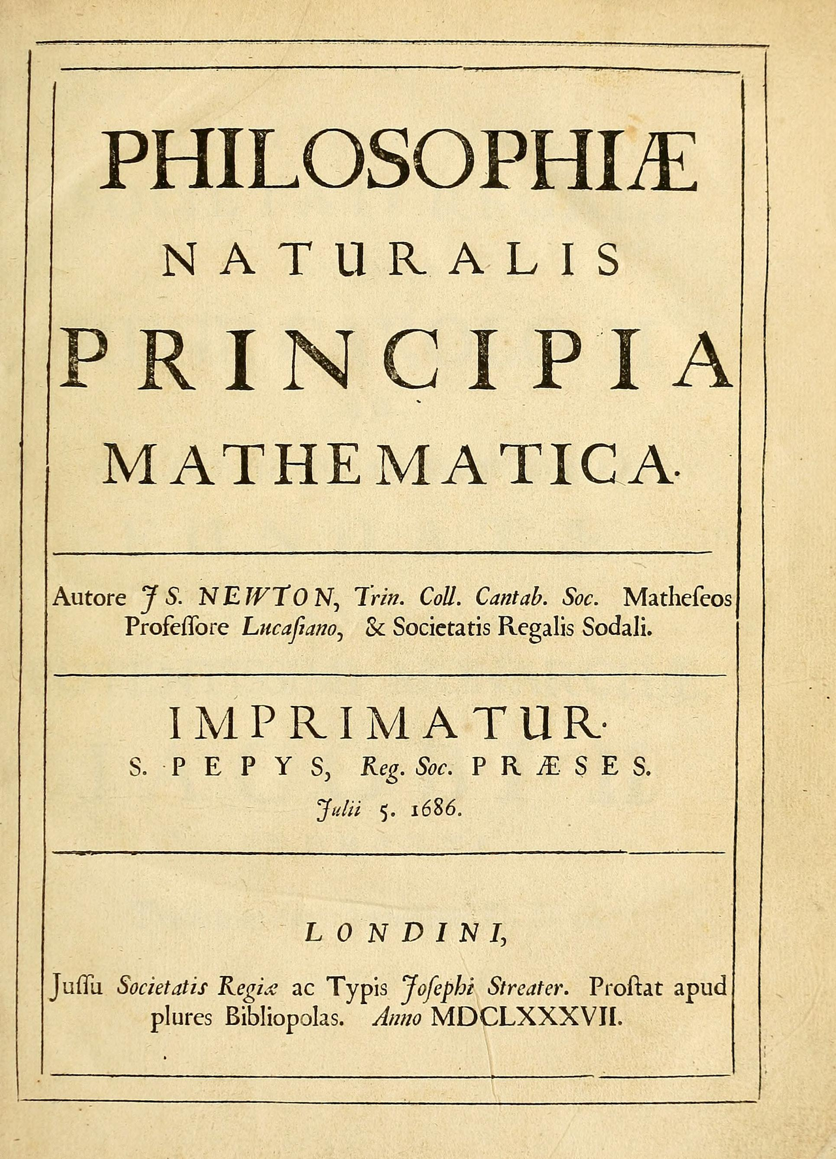
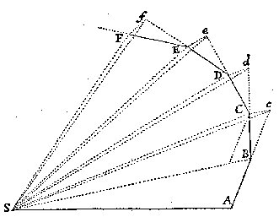
Ο Νεύτων σκέφτηκε:
ανάλυση της συνεχούς κίνησης με διακριτό τρόπο
Notes:
1687 Principia (Μαθηματικές Αρχές της Φυσικής Φιλοσοφίας)
Πρώτη έκδοση, Language: Neo Latin

Slide 12
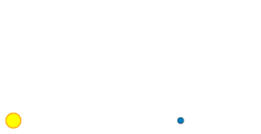
Και όχι μόνο για κυκλικές τροχιές …
Κέπλερ (1^{ος} και 2^{ος} Νόμος)

Slide 13
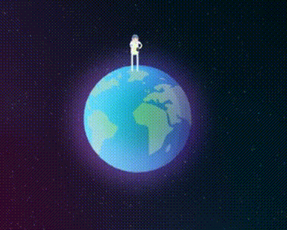
Η Σελήνη πέφτει συνεχώς …
από παρουσίαση Παρασκευόπουλου

Slide 14
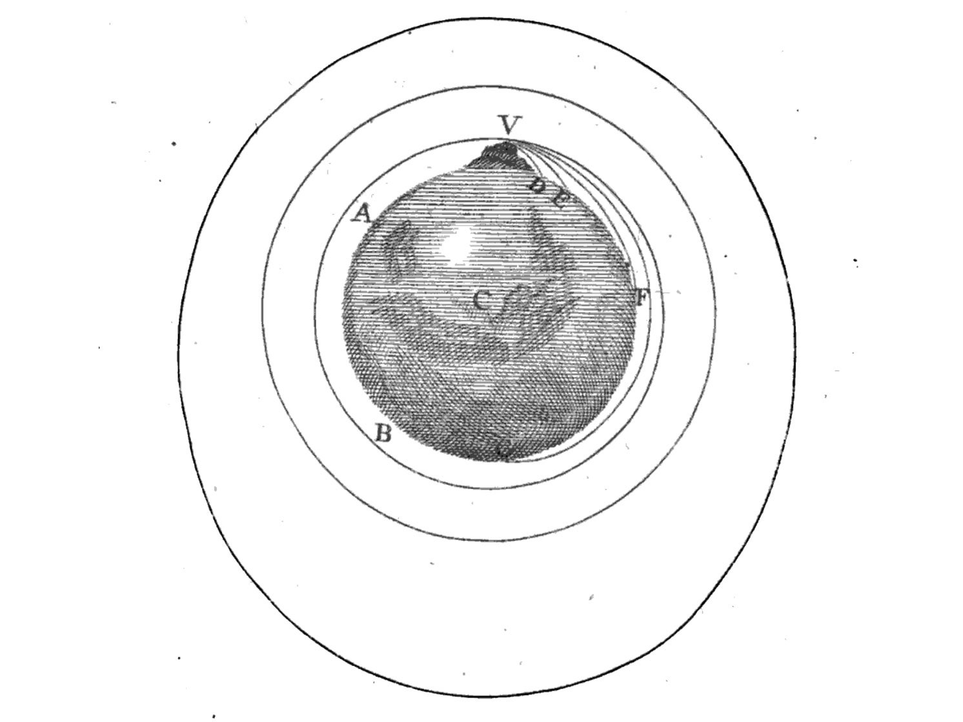
Η Σελήνη πέφτει συνεχώς …

Slide 15
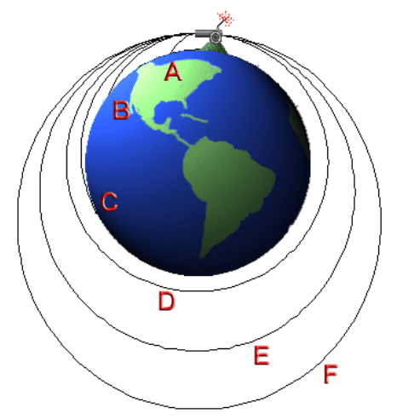
Η Σελήνη πέφτει συνεχώς …

Slide 16
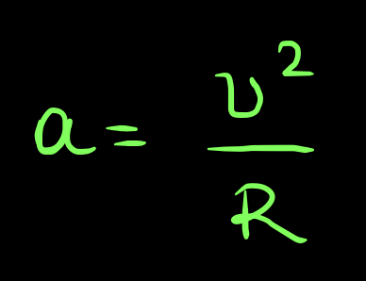

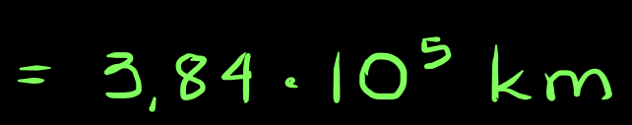
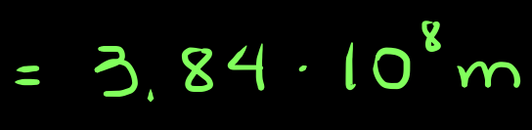
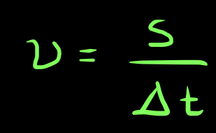

Υπολογισμός επιτάχυνσης (για τη Σελήνη)
$$R$$

Slide 17
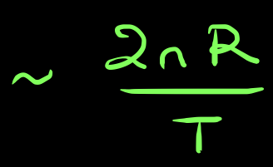
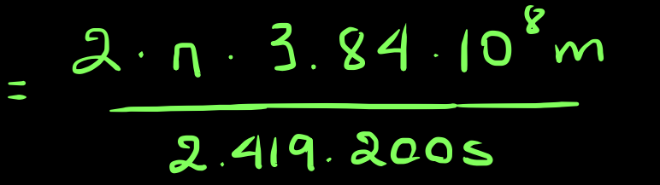
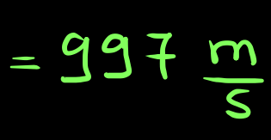
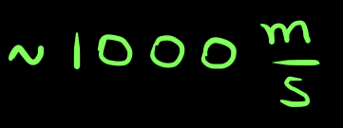

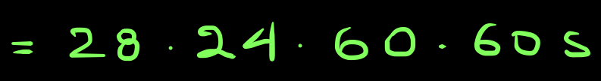
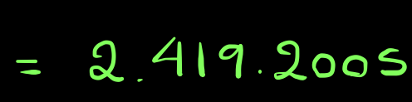

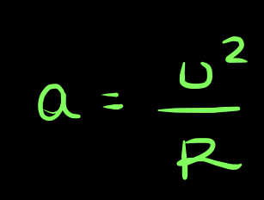
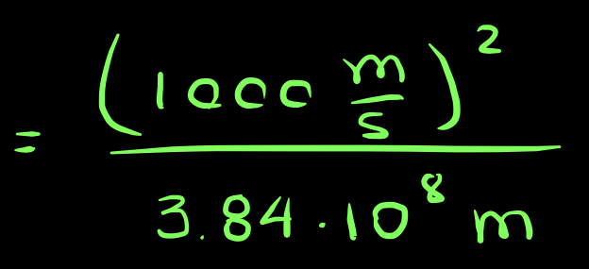
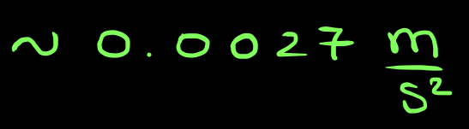
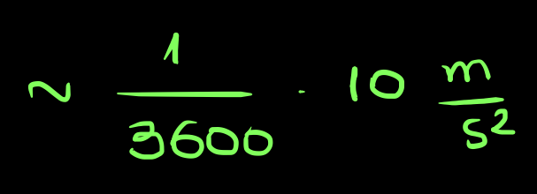
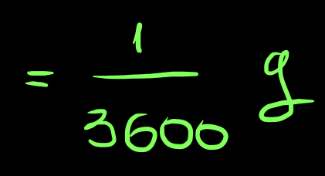
Υπολογισμός επιτάχυνσης (για τη Σελήνη)

Slide 18
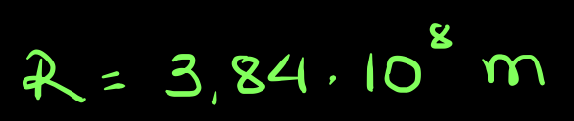
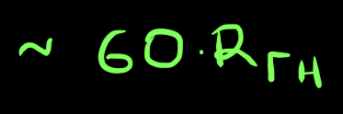
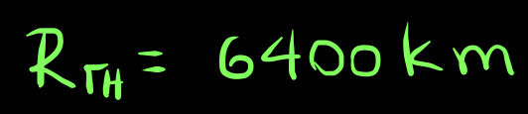
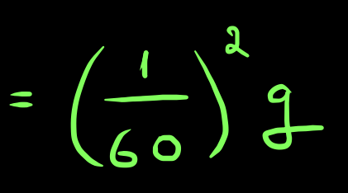
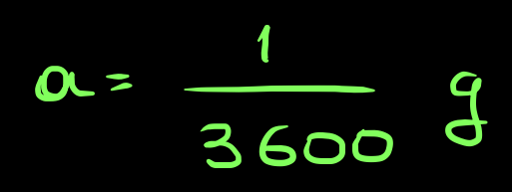


Σχέση απόστασης - επιτάχυνσης
Σελήνη
$$R_{ΓΗ}$$
$$R$$
Γη

Slide 19
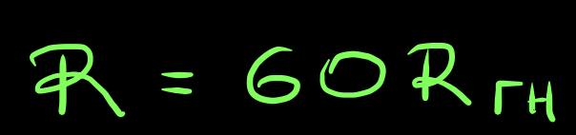
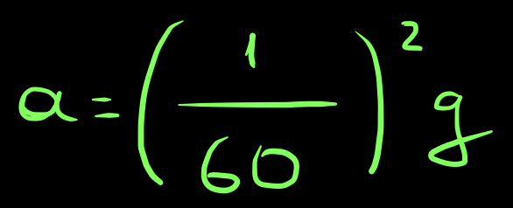


Σχέση απόστασης - επιτάχυνσης
Σελήνη
$$R_{ΓΗ}$$
$$R$$
Γη
Η απόσταση της Σελήνης από το κέντρο της Γης είναι 60 φορές μεγαλύτερη
από την απόσταση του μήλου (στην επιφάνεια της Γης) από το κέντρο της Γης.
Η επιτάχυνση λόγω βαρύτητας για τη Σελήνη είναι 60² = 3.600 φορές μικρότερη
από την επιτάχυνση λόγω βαρύτητας του μήλου (στην επιφάνεια της Γης).

Slide 20
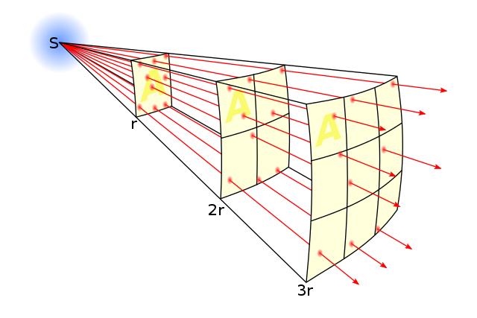
Σχέση απόστασης - επιτάχυνσης

Slide 21
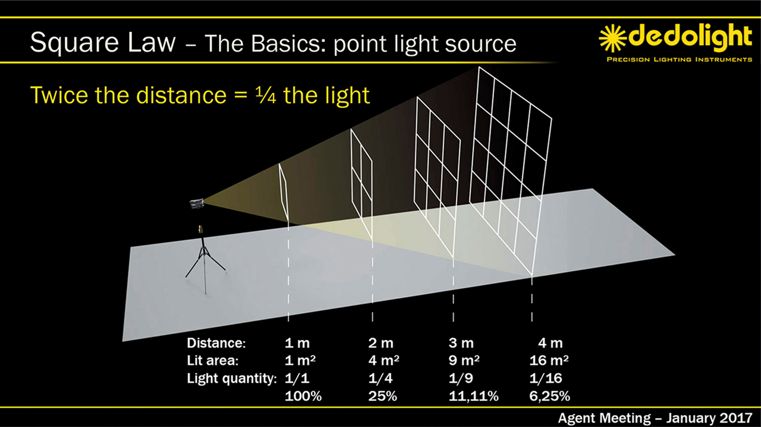
Σχέση απόστασης - επιτάχυνσης

Slide 22
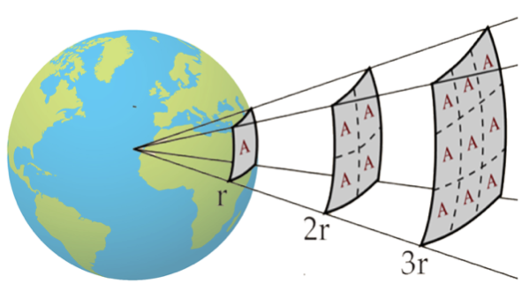
Σχέση απόστασης - επιτάχυνσης

Slide 23
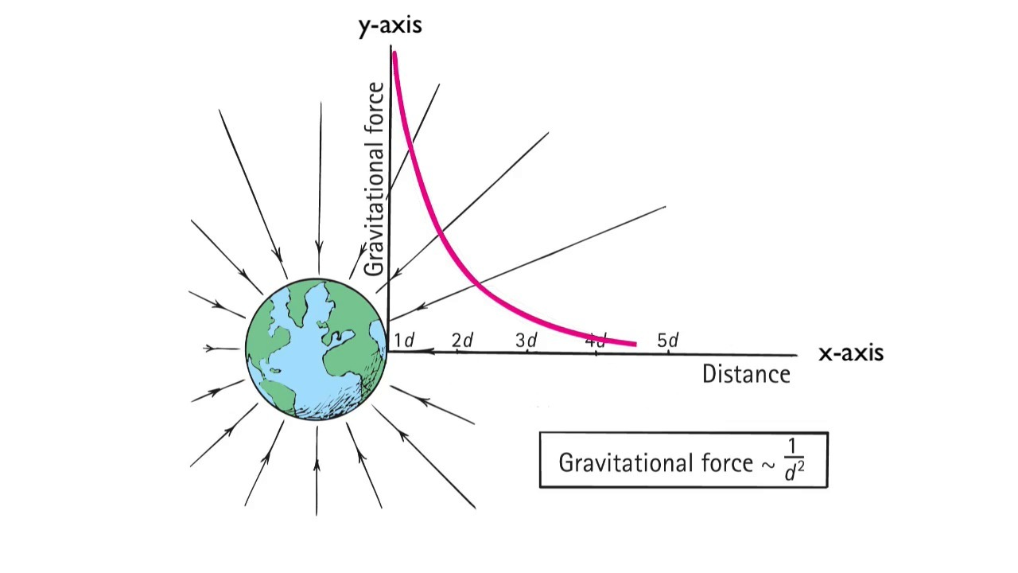
Σχέση απόστασης - δύναμης

Slide 24
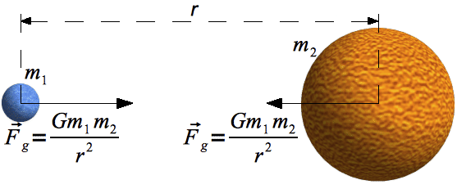
Ο Νόμος της Παγκόσμιας Έλξης

Slide 25
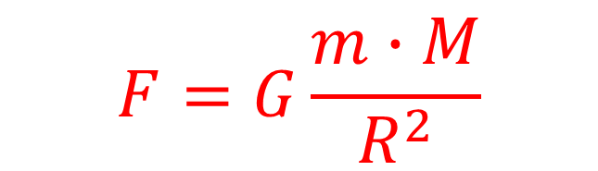





Ο Νόμος της Παγκόσμιας Έλξης
$$M$$
$$m$$
$$\vec{F_{Mm}}$$
$$\vec{F_{mM}}$$
$$R$$
$$F=G\frac{m∙M}{R^{2}}$$

Slide 26

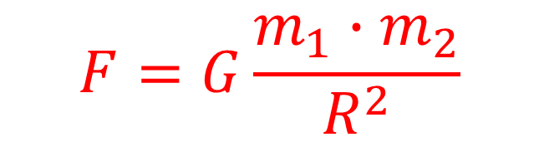



Ο Νόμος της Παγκόσμιας Έλξης
$$m_{1}$$
$$m_{2}$$
$$\vec{F_{1}}$$
$$\vec{F_{2}}$$
$$R$$
$$F=G\frac{m_{1}∙m_{2}}{R^{2}}$$

Slide 27
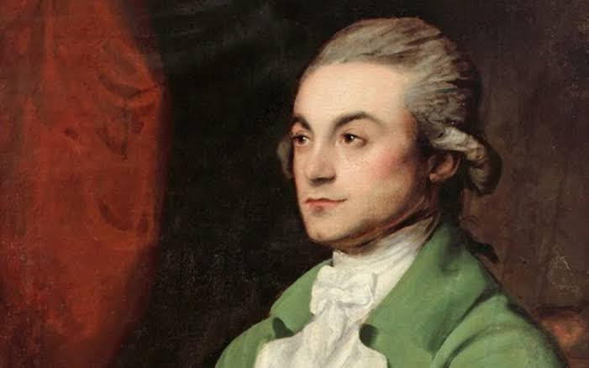
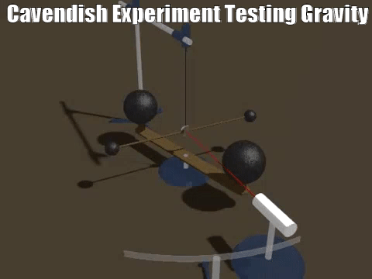
Η σταθερά της Παγκόσμιας Έλξης G
Θα πρέπει να υπολογίσουμε το μέτρο της δύναμης
για γνωστές μάζες και γνωστή μεταξύ τους απόσταση
The Cavendish experiment (1797–1798)
Notes:
by English scientist Henry Cavendish

Slide 28
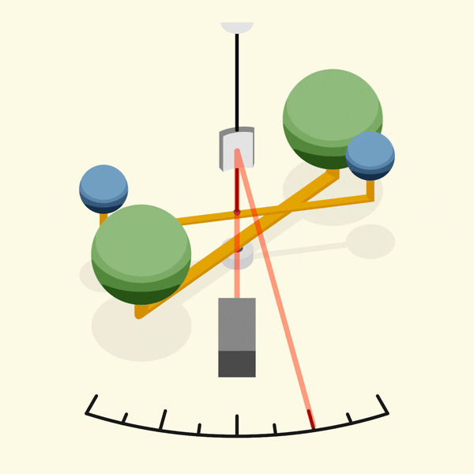

Η σταθερά της Παγκόσμιας Έλξης G
Θα πρέπει να υπολογίσουμε το μέτρο της δύναμης
για γνωστές μάζες και γνωστή μεταξύ τους απόσταση
$$G=6.67 ∙{10}^{−11}\frac{N∙m^{2}}{{Kg}^{2}}$$

Slide 29
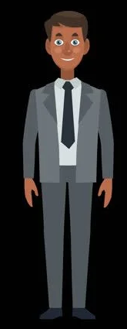











Υπολογισμός βαρυτικής δύναμης μεταξύ δύο σωμάτων
$$F=G\frac{m_{1}∙m_{2}}{R^{2}}$$
$$G=6.67 ∙{10}^{−11}\frac{N∙m^{2}}{{Kg}^{2}}$$
$$R=1m$$

Slide 30
Ο Νόμος της Παγκόσμιας Έλξης
$$m_{1}$$
$$m_{2}$$
$$\vec{F_{1}}$$
$$\vec{F_{2}}$$
$$R$$
$$F=G\frac{m_{1}∙m_{2}}{R^{2}}$$
Τι θα συμβεί εάν διπλασιαστεί η μάζα m₁;

Slide 31
Ο Νόμος της Παγκόσμιας Έλξης
$$m_{1}$$
$$m_{2}$$
$$\vec{F_{1}}$$
$$\vec{F_{2}}$$
$$R$$
$$F=G\frac{m_{1}∙m_{2}}{R^{2}}$$
Τι θα συμβεί εάν διπλασιαστεί η μάζα m₁;

Slide 32


Ο Νόμος της Παγκόσμιας Έλξης
2 $∙ m_{1}$
$$m_{2}$$
$$\vec{F_{1}}$$
$$\vec{F_{2}}$$
$$R$$
$$F′=G\frac{{2∙m}_{1}∙m_{2}}{R^{2}}$$
Τι θα συμβεί εάν διπλασιαστεί η μάζα m₁;

Slide 33

Ο Νόμος της Παγκόσμιας Έλξης
2 $∙ m_{1}$
$$m_{2}$$
$$\vec{F_{1}}$$
$$\vec{F_{2}}$$
$$R$$
$$F′=2∙G\frac{m_{1}∙m_{2}}{R^{2}}$$
Τι θα συμβεί εάν διπλασιαστεί η μάζα m₁;

Slide 34

Ο Νόμος της Παγκόσμιας Έλξης
2 $∙ m_{1}$
$$m_{2}$$
$$\vec{F_{1}}$$
$$\vec{F_{2}}$$
$$R$$
$$F′=2∙F$$
Τι θα συμβεί εάν διπλασιαστεί η μάζα m₁;

Slide 35
Ο Νόμος της Παγκόσμιας Έλξης
2 $∙ m_{1}$
$$m_{2}$$
$$\vec{F_{1}}$$
$$\vec{F_{2}}$$
$$R$$
$$F′=G\frac{{2∙m}_{1}∙m_{2}}{R^{2}}$$
Τι θα συμβεί εάν διπλασιαστεί και η μάζα m₂;

Slide 36


Ο Νόμος της Παγκόσμιας Έλξης
2 $∙ m_{1}$
$${\text{2} ∙m}_{2}$$
$$\vec{F_{1}}$$
$$\vec{F_{2}}$$
$$R$$
$$F′′=G\frac{{2∙m}_{1}∙{2∙m}_{2}}{R^{2}}$$
Τι θα συμβεί εάν διπλασιαστεί και η μάζα m₂;

Slide 37

Ο Νόμος της Παγκόσμιας Έλξης
2 $∙ m_{1}$
$${\text{2} ∙m}_{2}$$
$$\vec{F_{1}}$$
$$\vec{F_{2}}$$
$$R$$
$$F^{′′}=4∙G\frac{m_{1}∙m_{2}}{R^{2}}$$
Τι θα συμβεί εάν διπλασιαστεί και η μάζα m₂;

Slide 38

Ο Νόμος της Παγκόσμιας Έλξης
2 $∙ m_{1}$
$${\text{2} ∙m}_{2}$$
$$\vec{F_{1}}$$
$$\vec{F_{2}}$$
$$R$$
$$F^{′′}=4∙F$$
Τι θα συμβεί εάν διπλασιαστεί και η μάζα m₂;

Slide 39



Ο Νόμος της Παγκόσμιας Έλξης
$${\text{2} ∙m}_{1}$$
$${\text{2} ∙m}_{2}$$
$$\vec{F_{1}}$$
$$\vec{F_{2}}$$
$$R$$
$$F=G\frac{{2∙m}_{1}∙{2∙m}_{2}}{R^{2}}$$
Τι θα συμβεί εάν διπλασιαστεί η απόσταση R;

Slide 40


Ο Νόμος της Παγκόσμιας Έλξης
$${\text{2} ∙m}_{1}$$
$${\text{2} ∙m}_{2}$$
$$\vec{F_{1}}$$
$$\vec{F_{2}}$$
$$2R$$
$$F′′′=G\frac{{4∙m}_{1}∙m_{2}}{{(2R)}^{2}}$$
Τι θα συμβεί εάν διπλασιαστεί η απόσταση R;

Slide 41

Ο Νόμος της Παγκόσμιας Έλξης
$${\text{2} ∙m}_{1}$$
$${\text{2} ∙m}_{2}$$
$$\vec{F_{1}}$$
$$\vec{F_{2}}$$
$$2R$$
$$F′′′=G\frac{{4∙m}_{1}∙m_{2}}{{4R}^{2}}$$
Τι θα συμβεί εάν διπλασιαστεί η απόσταση R;

Slide 42

Ο Νόμος της Παγκόσμιας Έλξης
$$m_{1}$$
$$m_{2}$$
$$\vec{F_{1}}$$
$$\vec{F_{2}}$$
$$2R$$
$$F′′′=\frac{4}{4}∙G\frac{m_{1}∙m_{2}}{R^{2}}$$
Τι θα συμβεί εάν διπλασιαστεί η απόσταση R;

Slide 43

Ο Νόμος της Παγκόσμιας Έλξης
$$m_{1}$$
$$m_{2}$$
$$\vec{F_{1}}$$
$$\vec{F_{2}}$$
$$2R$$
$$F′′′=1∙G\frac{m_{1}∙m_{2}}{R^{2}}$$
Τι θα συμβεί εάν διπλασιαστεί η απόσταση R;

Slide 44

Ο Νόμος της Παγκόσμιας Έλξης
$$m_{1}$$
$$m_{2}$$
$$\vec{F_{1}}$$
$$\vec{F_{2}}$$
$$2R$$
$$F′′′=F$$
Τι θα συμβεί εάν διπλασιαστεί η απόσταση R;

Slide 45






Ο Νόμος της Παγκόσμιας Έλξης
Το μέτρο της βαρυτικής δύναμης μεταξύ δύο σημειακών ή σφαιρικών μαζών είναι ανάλογο του γινομένου των μαζών και αντιστρόφως ανάλογο του τετραγώνου της μεταξύ τους απόστασης.
$$m_{1}$$
$$m_{2}$$
$$\vec{F_{1}}$$
$$\vec{F_{2}}$$
$$R$$
$$F=G\frac{m_{1}∙m_{2}}{R^{2}}$$

Slide 46
Ο Νόμος της Παγκόσμιας Έλξης
Άσκηση: Δύο σημειακές μάζες m₁ και m₂ βρίσκονται σε απόσταση R μεταξύ τους και το μέτρο της ελκτικής βαρυτικής δύναμης είναι 10N. Τριπλασιάζεται η μάζα m₁ και διπλασιάζεται η μάζα m₂.
Ποιο θα είναι τώρα το μέτρο της μεταξύ τους βαρυτικής δύναμης.
$$m_{1}$$
$$m_{2}$$
$$\vec{F_{1}}$$
$$\vec{F_{2}}$$
$$R$$
$$F=G\frac{m_{1}∙m_{2}}{R^{2}}$$
Απάντηση: 3 ∙ 2 ∙ 10 N = 60 N

Slide 47











Ο Νόμος της Παγκόσμιας Έλξης
$$F_{ij}=G\frac{m_{i}∙m_{j}}{R_{ij}^{2}}$$
Περισσότερες Μάζες
$$m_{3}$$
$$\vec{F_{13}}$$
$$R_{23}$$
$$m_{2}$$
$$m_{1}$$
$$\vec{F_{31}}$$
$$\vec{F_{1}}$$
$$\vec{F_{12}}$$
$$R_{12}$$
$$\vec{F_{21}}$$

Slide 48

Είναι η Γη επίπεδη?

Slide 49

Είναι η Γη επίπεδη?
Τι καθορίζει τι είναι το πάνω και το κάτω όταν είμαστε στη Γη?

Slide 50
Είναι η Γη επίπεδη?
Ο Νόμος της Παγκόσμιας Έλξης

Slide 51











Είναι η Γη επίπεδη?
Ο Νόμος της Παγκόσμιας Έλξης

Slide 52






Είναι η Γη επίπεδη?

Slide 53


Είναι η Γη επίπεδη?

Slide 54


Είναι η Γη επίπεδη?
Ockham’s razor: the simplest explanation is usually the best one
Notes:
William of Ockham 14th century. English Philosopher.
Εφόσον δύο θεωρίες ταιριάζουν με τα φαινόμενα που παρατηρούμε είναι προτιμότερη η απλούστερη
Την ιδέα αυτή την είχε και ο Αριστοτέλης: Η Φύση ενεργεί με τον πιο σύντομο δρόμο

Slide 55
Ερώτηση (συζήτηση)
Ακριβώς στο εσωτερικό της Γης περιμένω να είναι πολύ ισχυρή ή πολύ ασθενής η δύναμη της βαρύτητας?

Slide 56
Βαρύτητα στο εσωτερικό της Γης

Slide 57
Βαρύτητα στο εσωτερικό της Γης

Slide 58
Βαρύτητα στο εσωτερικό της Γης
Οι δυνάμεις βαρύτητας από τον εξωτερικό φλοιό εξουδετερώνονται

Slide 59

Βαρύτητα στο εσωτερικό της Γης

Slide 60

Τροχιά Artemis II

Slide 61
Τέλος

